Slide 1
스터디 : C++ STL
STL : Standard Template Library
프로그래머가 자주 사용하는 자료구조와 알고리즘들을
라이브러리라는 함수의 모음으로 제공.
실제로 현업에서(특히 게임개발) 많이 응용된다고 함

Slide 2
템플릿(template)
C++ 프로그래밍 언어의 한 기능
함수와 클래스가 Generic Programming 방식으로 동작 준다.
Generic Programming은 함수나 클래스가 개별적으로 다시 작성하지 않고도 각기 다른 수많은 자료형에서 동작할 수 있게 프로그래밍 하는 방식.
->전체적인 기능으로 정의 되어 있는 것

Slide 3
템플릿(template)
함수 템플릿 : 어떠한 기능을 하는 템플릿
Ex) 두 수를 더하는 함수 템플릿
클래스 템플릿 : 어떠한 클래스를 구현한 템플릿
Ex)온라인게임 플레이어의 특정 이력 보기(경험치, 돈 등등)

Slide 4
STL의 쓰임
프로그래머가 자주 사용하는 자료구조, 알고리즘을 라이브러리로 제공 -> 직접 구현할 필요가 없다.
오랜시간 검증되었으므로 안전하게 사용 할 수 있다 ->직접 구현시 발생하는 버그 걱정 X
최적화되어 있어 일반적으로 성능이 좋다 -> 웬만큼 최적화해서 구현 안하면 STL성능이 좋다고 한다.
특히나 컨테이너 라이브러리가 매우 유용하다(데이터 관리)

Slide 5
벡터(vector)
배열과 비슷한 기능을 하는 라이브러리 ->배열과 달리 vector는 크기 변화가 동적임(실제 내부적으로는 동적배열로 구현)
저장할 데이터가 크기가 가변적일 때 사용하면 편리하다
인덱스로 접근( 특정 위치 접근 )이 필요 할 때 사용
끝에 삽입, 삭제 하는 기능이 필요한 경우 매우 유용

Slide 6
벡터(vector)
Vector 헤더파일을 추가해야 사용 가능
벡터도 동적으로 생성 가능
인덱스로 접근( 특정 위치 접근 )이 필요 할 때 사용
끝에 삽입, 삭제 하는 기능이 필요한 경우 매우 유용

Slide 7
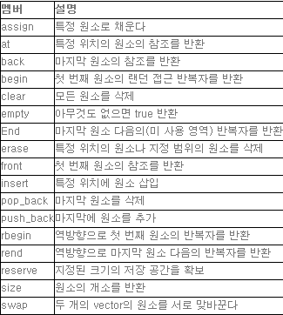
벡터(vector) 의 활용
자주쓰이는 멤버함수
Push_back() : 맨끝에 원소추가
Pop_back() : 맨끝 원소삭제
Front() : 첫번째 원소
Back() : 마지막 째 원소
Insert() : 특정 위치에 삽입
Begin() : 첫번째 위치의 반복자 End() : 마지막 위치+1의 반복자
Size() : 원소의 개수
Erase() : 특정위치 원소 삭제

Slide 8
Hash Map(해쉬 맵)
파이썬의 dictionary 같은 자료구조
정렬이 필요 없고, 빠른 검색을 원할 때 사용
해쉬 맵의 자료구조는 해쉬 테이블로 되어 있다
추가, 삭제, 검색이 주요 기능

Slide 9
Hash Map(해쉬 맵)
STL 에서 제공하는 방식은 체이닝 방식의 해쉬 맵 -> 버켓에 슬롯을 연결리스트로 이어줌
충돌이 발생하면 연결리스트를 늘려가며 데이터를 채움
해쉬 맵은 1학기 자구알 시간에 배운 것과 똑같은 자료구조이다.

Slide 10
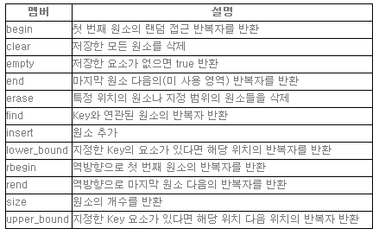
Hash Map(해쉬 맵)
자주쓰이는 멤버함수
Insert () : 맨끝에 원소추가
Erase() : 해당키 값 삭제
Find() : 해당키 값 value 찾기
Begin() : 첫번째 위치의 반복자 End() : 마지막 위치+1의 반복자
Size() : 원소의 개수
Empty() : 비어있는지 체크

Slide 11
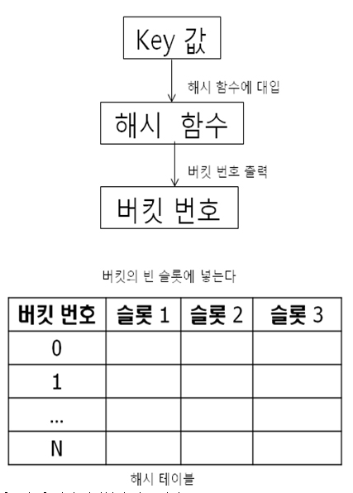
Hash Map(해쉬 맵)

Slide 12
참고자료 및 참고문헌
http://www.hanb.co.kr/network/view.html?bi_id=1563
http://www.hanb.co.kr/network/view.html?bi_id=16
http://www.hanb.co.kr/network/view.html?bi_id=156317
http://pacs.tistory.com/41
http://ko.wikipedia.org/wiki/%ED%85%9C%ED%94%8C%EB%A6%BF_(C%2B%2B)
뇌를자극하는 C++ STL –한빛미디어 공동환 지음 -

